Slide 1
碳市场模拟交易

Slide 2
内容
背景：应对气候变化和碳交易原理
规则：综合选取国内碳交易试点特色
策略：交易过程和结果取决于各玩家
了解碳市场的关键要素、进行交易行为和交易策略的模拟

Slide 3
碳交易的机理示例
A
排放者
B
排放者
不足部分
配额交易
富余部分
初始配额分配量
初始配额分配量
超排：购买配额来弥补
减排：出售富余配额
配额
实际排放量
配额
实际排放量

Slide 4
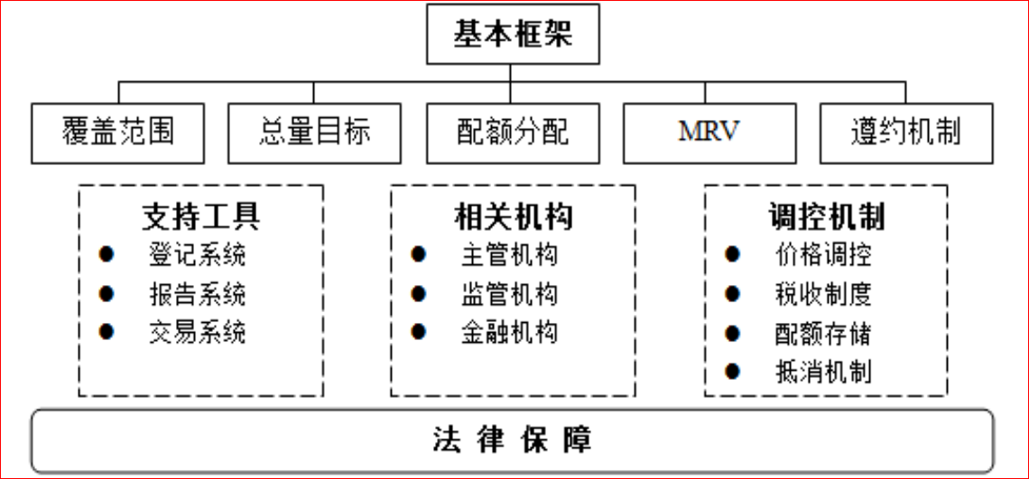
管理结构

Slide 5




模拟情景
4家电力企业
A、B、G, H 组
2家水泥企业
C, I组
2家石化企业
D, J组
2家钢铁企业
E, K组
（1）行业多样，保持模拟的趣味性，并与完整市场相似。
（2）政府核查及清单管理工作中，都包含这些行业。

Slide 6
企业管理者分工要求
1，CEO： 负责整体策略组织讨论、决策
2，CFO： 负责财务、利润等的计算
3、CTO: 负责排放计算，配额、CCER履约提交
4，交易员: 上台交易人员
5，风控官： 确保履约和不破产
6，市场分析师: 分析市场交易行为和价格
注：一个公司的碳资产管理部门，至少包含以上岗位（角色）

Slide 7
详细情景说明
10组 企业玩家为纳入碳交易体系的履约企业（控排企业），通过获取配额及CCER项目抵消排放量。
每“单位产量” 可获得$ 20利润，同时产生1 吨二氧化碳排放
石化、钢铁、水泥企业
每年生产底线 = 28 单位产量
每年生产顶线 = 30 单位产量
电力企业每年生产计划固定，30单位产量（保障民生）
例如，某石化企业年初申报生产数量：30单位产量（满产），获得$ 600利润（生产利润 ），同时产生30吨二氧化碳（排放量）。
为了方便计算，采用了30单位产量，实际生产中可能是30x 100万

Slide 8
模拟交易规则
控排企业 | 描述
交易期 | 2013 年 – 2015 年 (三年)
配额储存及有效期 | 允许储存， 但所有配额在三年模拟期结束后作废（价值为零）。
配额发放 | 电力、水泥、石化、钢铁行业免费配额分发会逐年减少，下降幅度各不相同， （各企业初始资金不同）
价格调整 | 政府会在碳价过高或过低时介入市场
未履行清缴配额处罚 | 25
配额清缴 / 年度报告 | 企业必须在交易前申报生产数量；是否投资CCER项目（竞拍形式） 用于清缴的CCER数量不超过企业当年排放量的10% 配额清缴将在交易日后进行
目标 | 三年交易期结束时，控排企业中拥有最多资金的成为赢家

Slide 9
模拟流程
2013
2014
2015
配额分配
CCER项目竞价
申报生产数量
配额交易
配额清缴履约
发放生产利润
配额、CCER分配
申报生产数量
配额有偿分配
配额/CCER交易
配额清缴履约
发放生产利润
配额、CCER分配
申报生产数量
配额有偿分配
配额/CCER交易
配额清缴履约
发放生产利润
2015年末模拟交易结束，所有配额作废。拥有最多资金的企业成为赢家。

Slide 10
参与者注意事项及流程
10组控排企业各有一笔资本金；
年初，各企业获得政府发放的一笔免费配额；
第一年，各企业需要预判未来配额松紧程度及配额价格考虑是否购买CCER项目；（此时考虑自有资金量参与竞拍，即投资CCER项目）
年初，各企业需要根据配额数和所购CCER项目申报生产计划（生产数量）；
（2014年开始）进入政府公开拍卖（有偿分配）环节；
进入自由买卖交易环节；
年末，各企业根据各自申报生产数量核算排放量，上缴配额给政府，清算（履约）；未按数履约面临罚款（未履行清缴配额处罚）。
年末，各企业获取生产利润。

Slide 11
CCER项目及注意事项
CCER项目：
各控排企业和金融机构可自主选择是否购买CCER项目（需一次性投入一笔资本金），项目需一年完成首次签发，即2014年才开始产生CCER减排量。产生的CCER可用于抵消企业碳排放或与配额进行置换（1吨CCER抵消1吨二氧化碳排放），也可转售给其他控排企业。
例如：企业2013年成功购得CCER项目后， 自2014年起才会正式签发出CCER现货。假设企业2014年满产，有30吨二氧化碳排放，CCER项目在2014年可产生6吨CCER，但截至2014年履约期前，该企业仅有27吨配额。该企业可足额（碳排放的10%）使用3吨CCER用于履约，剩余的3吨CCER出售获利。
如果企业选择生产28单位产品，则只能使用2个CCER来抵消履约。
CCER单位成本：CER的单位成本=项目成本/(2014年签发量+2015年签发量）

Slide 12
模拟交易注意事项
拍卖（有偿分配）：
拍卖具备高价中标，先拍中标的特点；竞拍采取统一价成交方式，成交价统一取竞买成功者当中的最低申报价。
政府会留有配额公开拍卖，并根据配额发放的趋紧特点，拍卖数额有增多趋势，企业在申报生产数量时不需过于保守；
二级市场交易：
二级市场的交易采取轮流报价/出价方式，其他参与者可根据价格情况决定买入或者卖出。

Slide 13
模拟开始

Slide 14
模拟之2013年份
免费配额 | CCER项目拍卖
发放给企业 | 2个CCER项目

Slide 15
总结
政府主管部门的工作；
政策制定；省级主管部门的权限
企业监督；履约的监督
数据基础；核查等基础工作的重要性
地区行业特点研究；行业和地域的特点
低碳技术的应用；新能源以及节能低碳对企业的好处
碳普惠、碳中和、林业碳汇等；CCER或其他补充市场
企业-配额发放由松到紧；
储存配额，购买CCER项目/现货，进行CCER-配额置换；
为未来的短缺积极准备；积极参与交易出售配额，合理价格参与拍卖，将拍卖到的配额高价卖出获取差价收益。

Slide 16
恳请老师批评指正！
董树诚

